Slide 1
Муниципальное бюджетное
общеобразовательное учреждение
«Средняя общеобразовательная школа №19»
Стратегия
развития школы
2020-2021 гг.

Slide 2
Состав учащихся школы
Начальная школа
189 обучающихся
Средняя школа
177 обучающихся
Старшая школа
11 обучающихся
Средняя наполняемость – 22,2
СОЦИАЛЬНЫЙ ПОРТРЕТ
Неполные семьи – 112/ детей 124
Многодетные семьи – 102 / детей – 120
Опекаемые – 11
Малообеспеченные – 272/детей – 287 (76%)
Различные группы учёта - 16
Образование | Семьи, где оба родителя имеют образование | Семьи, где один родитель имеет образование
Высшее | 1 (0,28%) | 27 (7%)
Средне-профессиональное | 44 (12,5%) | 108 (31%)

Slide 3
Кадровый потенциал
Общее количество педработников – 26 человек
Женщины – 25
Мужчины – 1
Руководящий состав – 3 человек
(прошли переподготовку по программе
«Менеджмент в образовании»)
Средний возраст педагогов 40 лет.
6 педагогов (23%) являются выпускниками нашей школы
Молодые специалисты – 5 человек
МБОУ «Школа №19»

Slide 4
Рейтинг качества образования
Качество образования, %
МБОУ «Школа №19»

Slide 5
Рейтинг качества образования
ЕГЭ
ОГЭ
Учебный год /предмет | ОУ | Город
2017-2018
русский язык | - | 100%
Математика (б) | - | 99,5%
2018-2019
русский язык | 100% | 99,5%
Математика (б) | 100% | 94,1%
2019-2020
русский язык | 100% | 98,6%
Математика (б) | - | -
Предмет | ОУ | Город
2017-2018 учебный год
русский язык | 80 % | 95,6 %
математика | 53,3 % | 85 %
2018-2019 учебный год
русский язык | 94,12 % | 94,2 %
математика | 45 % | 80 %
2019-2020 учебный год
русский язык | 100 % | 99,6 %
математика | 100 % | 99,6 %
МБОУ «Школа №19»

Slide 6
Инклюзивное образование
Численность учащихся с ОВЗ | 2020/2021
Задержка психического развития | 6
Нарушения речи | 2
Проблемы | Пути решения проблемы
Отсутствие специалистов (тьюторов, дефектологов и др.) | Сетевое взаимодействие Курсы повышения квалификации по работе с детьми с ОВЗ
Большая загруженность учителей | Привлечение внешних совместителей
Низкий уровень готовности первоклассников к школе (не посещают детские сады) | Школа будущего первоклассника
МБОУ «Школа №19»

Slide 7
Краткий анализ проблемных вопросов
По результатам анализа работы выявлены следующие проблемы:
Низкие показатели успеваемости в школе.
Низкие показатели качества обучения.
Наличие обучающихся, оставленных на повторное обучение (ежегодно 5-6 обучающихся).
Наличие обучающихся, не справившихся с ОГЭ в основной период.
Низкая мотивация к обучению учащихся и незаинтересованность родителей в обучении своих детей.
Дефицит педагогических кадров.
Недостаточное материально-техническое оснащение школы.
МБОУ «Школа №19»

Slide 8
Цель:
Задачи:
Реализация в образовательном пространстве школы основных мероприятий модернизации образования и создание условий для повышения качества и доступности общего и дополнительного образования для обучающихся с разными образовательными потребностями.
Создать условия для выявления и реализации индивидуальных возможностей каждого ребенка, его самоопределения путем диагностирования, вовлечения во внеурочную деятельность, оказания ему психолого-педагогической поддержки в личностном становлении.
Совершенствовать учебно-воспитательный процесс, систему психолого-педагогического сопровождения и межведомственного взаимодействия.
Обеспечить доступность и высокое качество образования путём эффективного использования кадровых, материально-технических ресурсов образовательной организации.

Slide 9
Цель:
Задачи:
Реализация в образовательном пространстве школы основных мероприятий модернизации образования и создание условий для повышения качества и доступности общего и дополнительного образования для обучающихся с разными образовательными потребностями.
Совершенствовать материально-техническую базу школы для обеспечения высокого качества непрерывного образовательного процесса.
Обеспечить обучающимся с особыми образовательными потребностями равную доступность к образовательным ресурсам путём создания условий для инклюзивного образования.
Развивать кадровый потенциал школы путём формирования и совершенствования педагогических компетенций.

Slide 10
Основные направления в стратегии развития образовательного учреждения
Кадровый потенциал
Повышение качества образования
Инклюзивное образование и его развитие
Охват учащихся дополнительным образованием
Материальная база и условия обучения
Безопасное образовательное пространство
МБОУ «Школа №19»

Slide 11
Проблемный портрет
Проблема – качество образования
Факторы риска и меры их устранения
1. Недостаточная компетентность педагогов
Анализ профессиональных затруднений педагогов и создание ИОМов педагогов по результатам исследования
Обучение педагогов технологии индивидуализации обучения и методик, повышающих мотивацию учащихся, оценочным процедурам ВПР,ГИА
Активизация наставничества педагогов (также через сетевое взаимодействие)
2. Низкий уровень оснащения школы
Приобретение оборудования в кабинеты в соответствии с САНПиН
Оснащение кабинетов химии и физики
Приобретение комплектов робототехники, оснащение кабинета технологии (мальчики)
3.Низкая учебная мотивация
Составление ИОМ для обучающихся с низкими результатами обучения
Обновление содержания и форм проведения внеурочной деятельности с учетом потребностей учащихся
Работа ППК на основе анализа психолого-педагогических диагностик
4.Низкий уровень вовлеченности родителей
Создание клуба «Школа родительского мастерства»
Активное привлечение родителей в школьную жизнь
Развитие открытости ОО через доступные родителям Интернет-сервисы
5. Дефицит педагогических кадров
Переподготовка педагогов
Направление на обучение в педагогические учреждения выпускников школы
Сетевое взаимодействие
МБОУ «Школа №19»

Slide 12
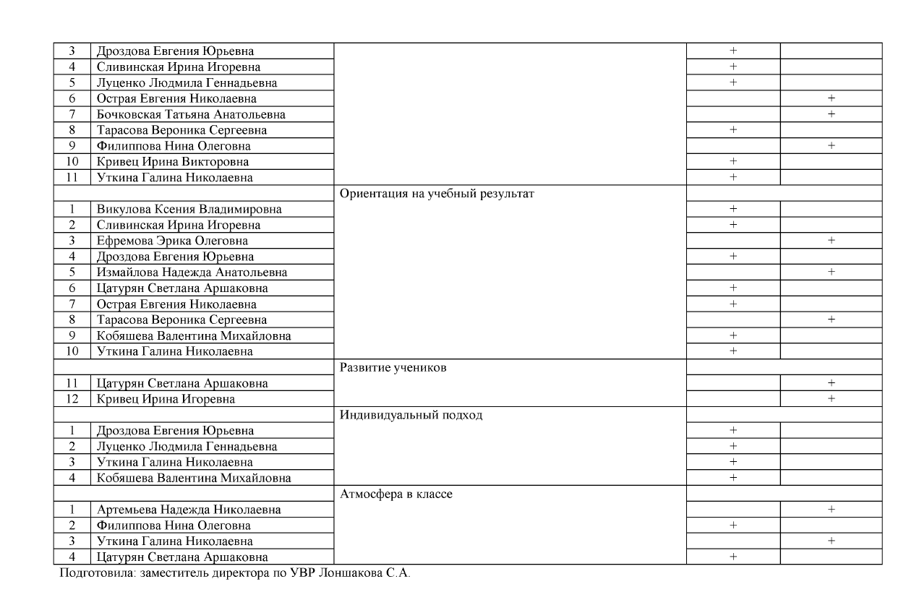
Недостаточная предметная и методическая компетентность педагогов
МБОУ «Школа №19»

Slide 13
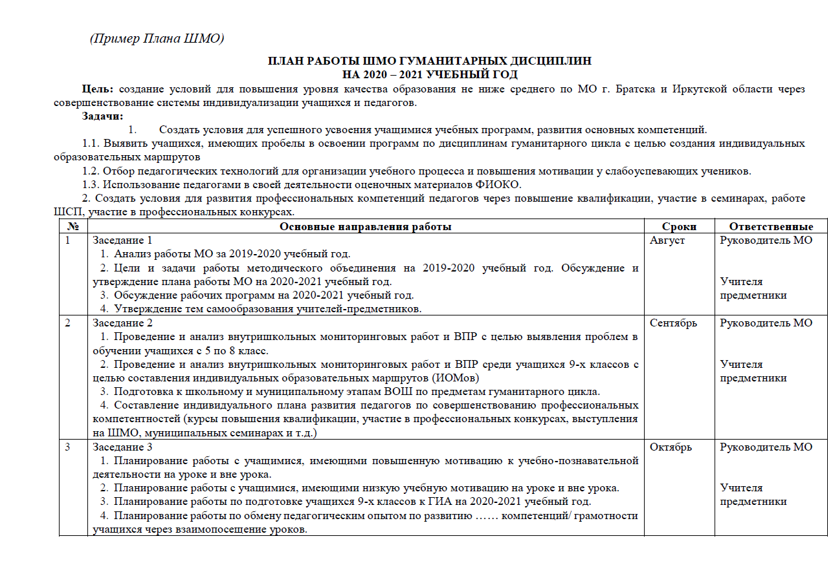
Недостаточная предметная и методическая компетентность педагогов
МБОУ «Школа №19»

Slide 14
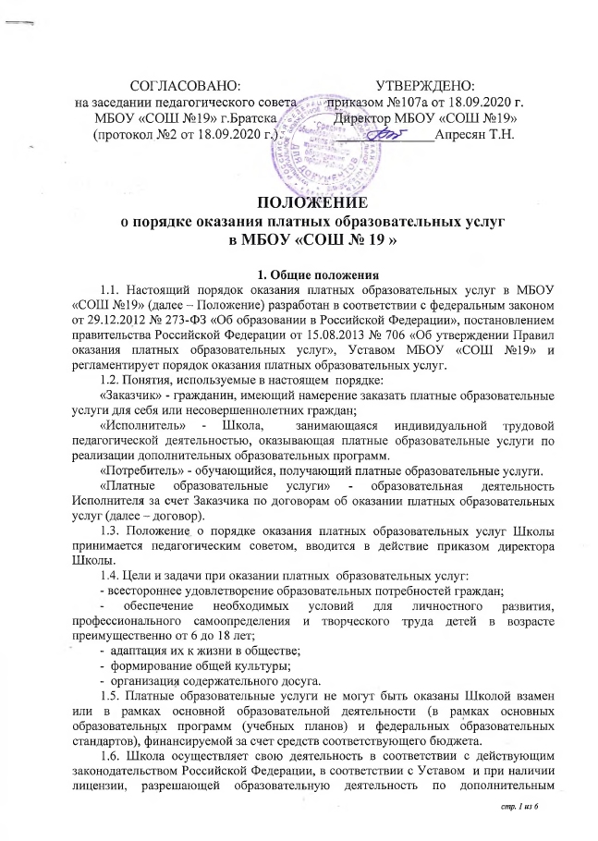
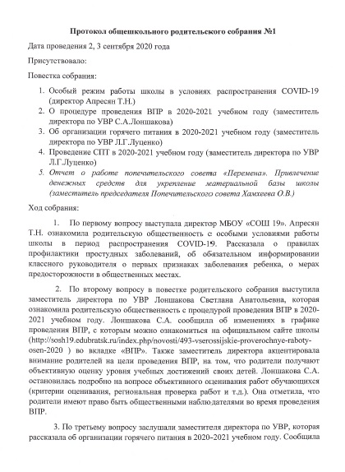
Низкий уровень оснащения школы
МБОУ «Школа №19»

Slide 15
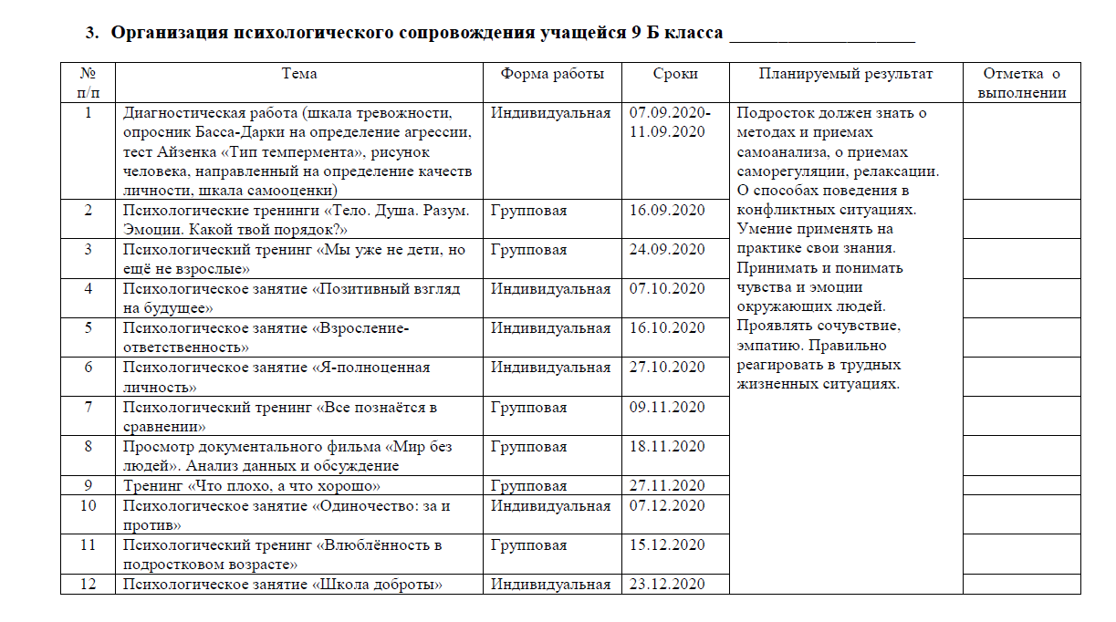
Низкая учебная мотивация
МБОУ «Школа №19»

Slide 16
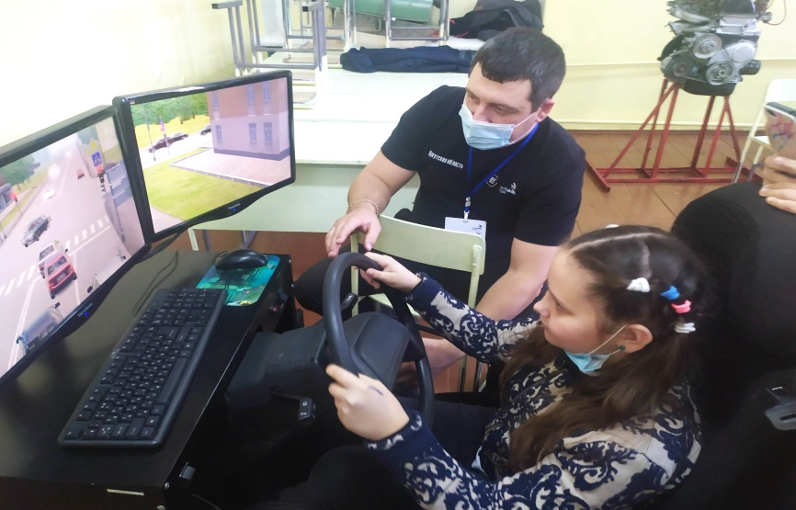
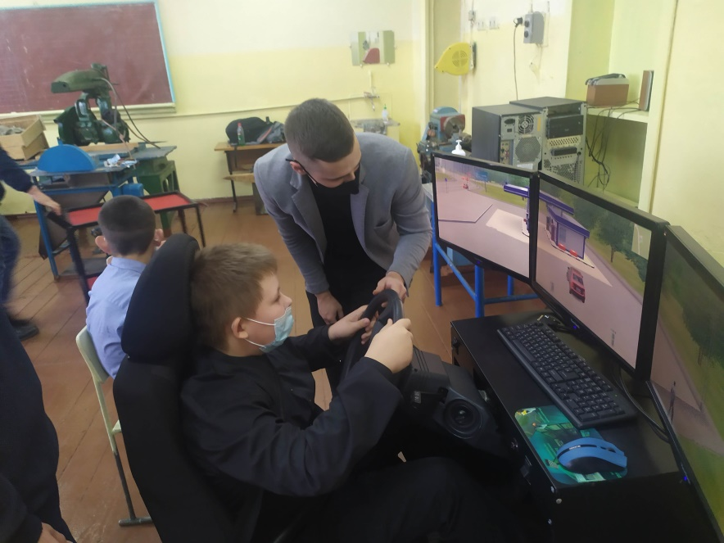
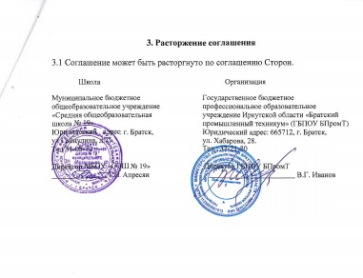
Низкая учебная мотивация
МБОУ «Школа №19»

Slide 17
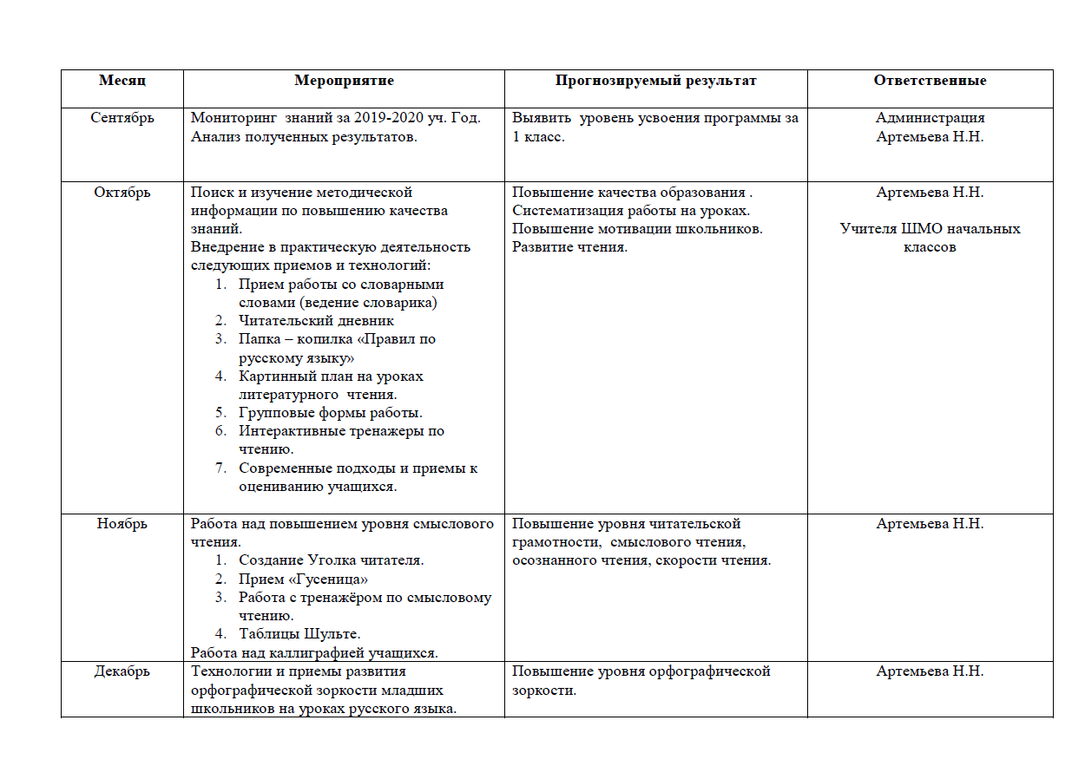
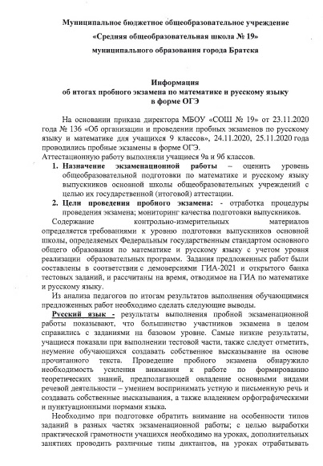
Высокая доля обучающихся с рисками учебной неуспешности
План повышения качества образования во 2Б классе
МБОУ «Школа №19»

Slide 18
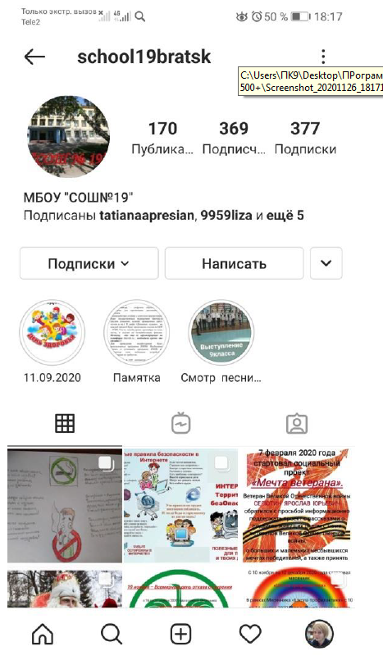
Низкий уровень вовлеченности родителей
МБОУ «Школа №19»

Slide 19
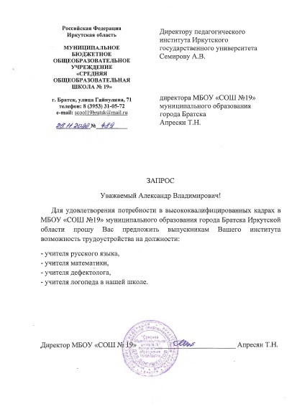
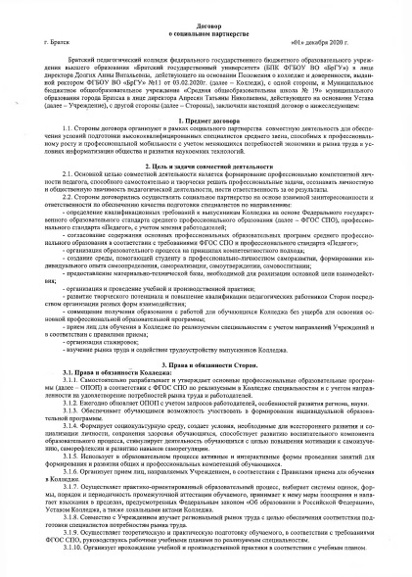
Дефицит педкадров

Slide 20
Миссия школы:
ШКОЛА ДЛЯ ВСЕХ И КАЖДОГО! Не искать ПОДХОДящих детей, НО искать ПОДХОД к каждому ребёнку!
МБОУ «Школа №19»

